Slide 1

Стратегія розвитку
Львівського будинку
органної та камерної
музики

Slide 2

Перетворення
Доступність
Благоустрій
Команда #team-building
Фірмовий стиль #identity

Slide 3
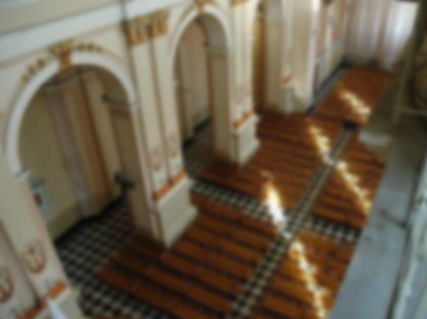
Інфраструктура
Єдине квиткове поле
Комфорт та навігація
#гостинність #ремонт #розмітка
Маркетинг, промоція
#pr #сувеніри #brand

Slide 4
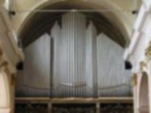
Контент
Продовження традиції органних концертів
Розширення репертуарної політики
Продовження і поглиблення співпраці з
освітніми закладами
Мультидисциплінарні проекти
Екскурсії

Slide 5
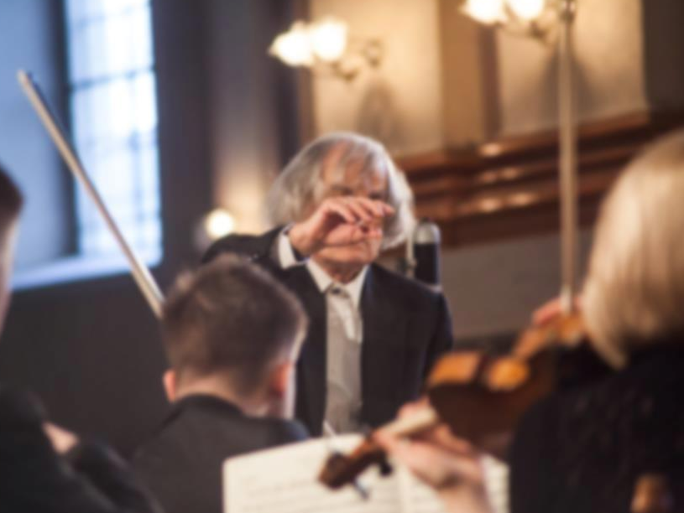
Міжнародна співпраця
Використання власних та встановлення нових творчих напрацювань
Фонди, грантова діяльність

Slide 6
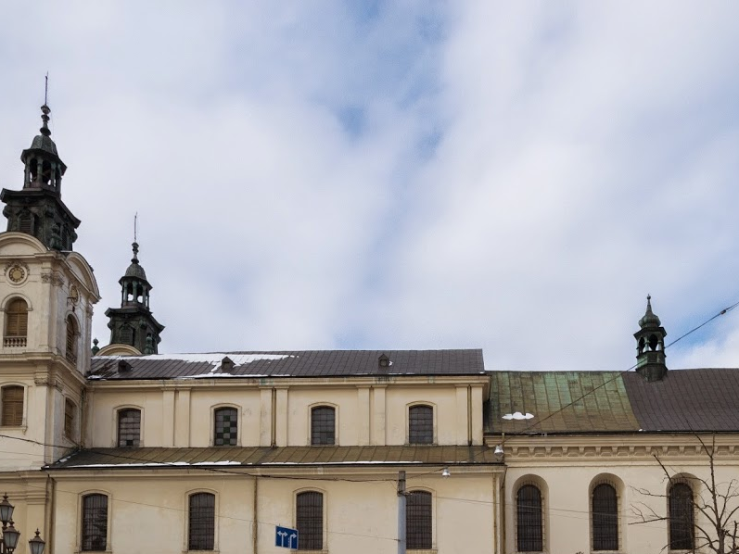
До зустрічі в Органному залі!

